Slide 1
Проектирование институциональной модели воспитания с учётом современных достижений науки на основе отечественных традиций
29.02.2024Челябинск

Slide 2
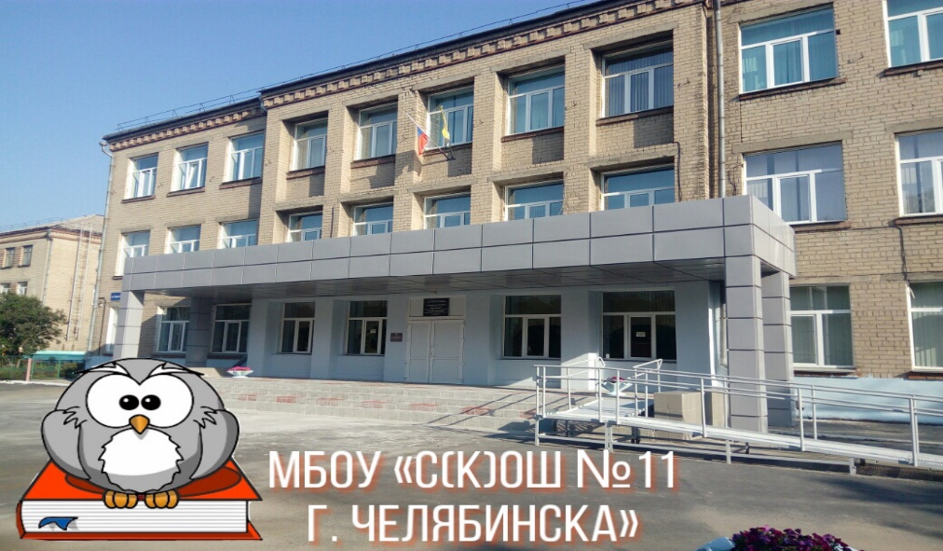
МБОУ «С(К)ОШ № 11 г. Челябинска» Проектирование институциональной модели воспитания с учетом современных достижений науки на основе отечественных традиций Название проекта «Вместе к цели!» 29.02.2024
Notes:
Добрый день, коллеги!
Наша опорная площадка работала в минувшем году по направлению – «Проектирование институциональной модели воспитания с учетом современных достижений науки на основе отечественных традиций».
Мы формировали методическое обеспечение проектирования институциональной модели воспитания с опорой на наставничество на уровне «ученик – ученик» и персонифицированные системы воспитания.

Slide 3
ЗАДАЧИ 2023
1. Разработка методов подбора и организации деятельности наставников вне педагогической позиции (наставников – обучающихся),
2. Формирование алгоритмов поддержки деятельности наставников-обучающихся посредством развития механизмов их сетевого взаимодействия;
3. Уточнение структуры и содержания персонифицированной системы воспитания как инструмента организации и развития наставнической деятельности на уровне «ученик-ученик».
Notes:
Достаточное глубокое погружение (и теоретическое, и практическое) в проблему наставничества на уровне «ученик – ученик» обогатило нас следующими выводами.

Slide 4
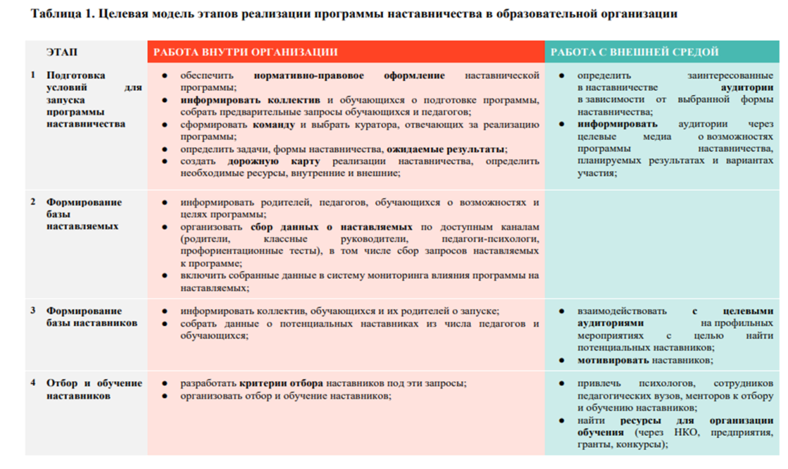
Материалы:
Notes:
Первое. Наставничество на уровне «ученик – ученик» действительно дает определенные эффекты, значимые для системы воспитания. Мы убедились сами и убеждаем других, что эту форму наставничества, технологию можно применять для повышения академических результатов обучающихся, формирования у них широкого спектра социальных компетенций, решения профориентационных задач и много другого.
Второе. Главная проблема системы наставничества в образовании – неопределенность его концептуально-методологического и нормативного статуса. Особенно отчетливо это проявляется в наставничестве на уровне «ученик – ученик», потому что ребенок-наставник находится вне педагогической позиции и имеет ограниченные ресурсы.

Slide 5
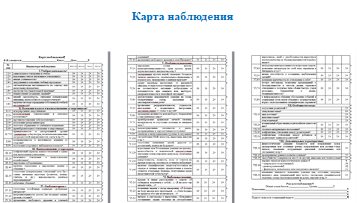
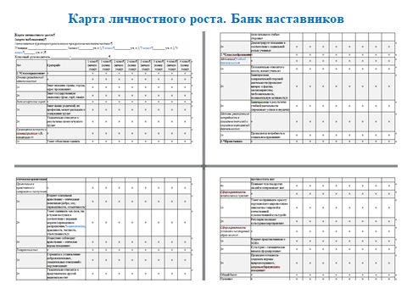

Slide 7
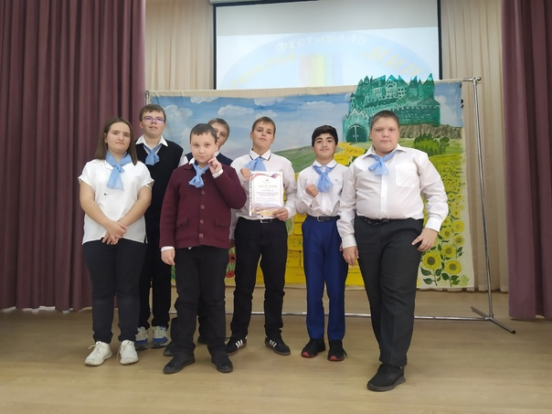
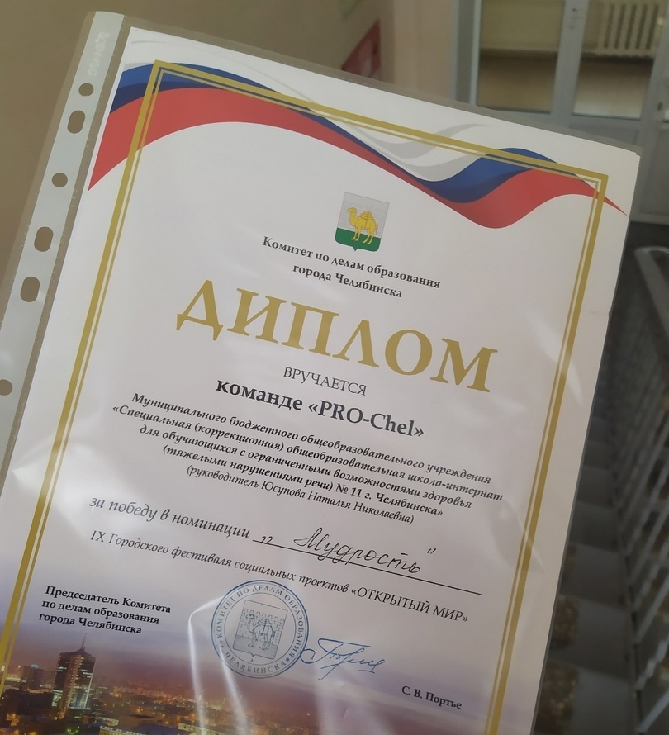

Slide 8
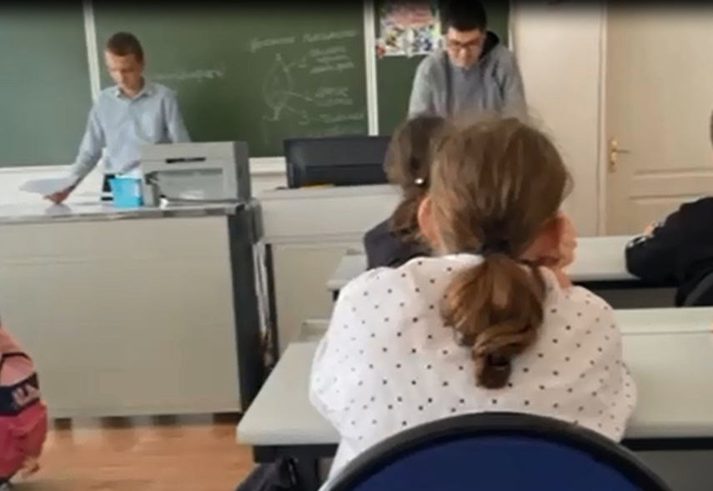
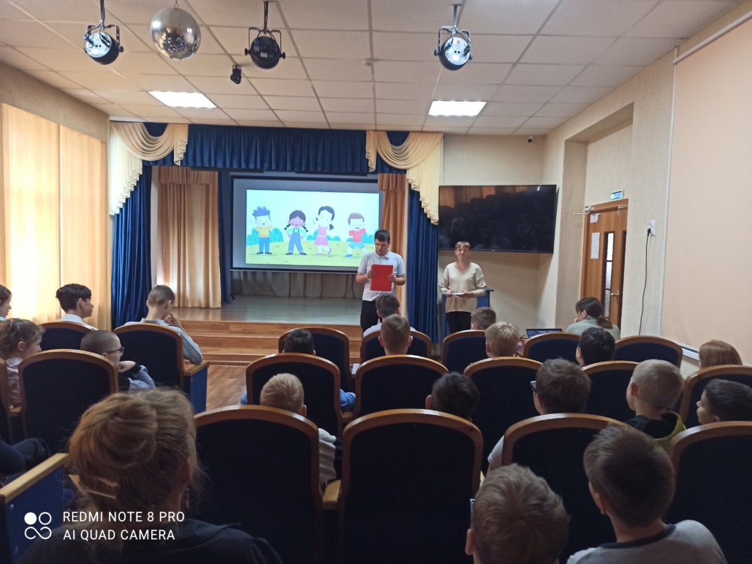

Slide 10
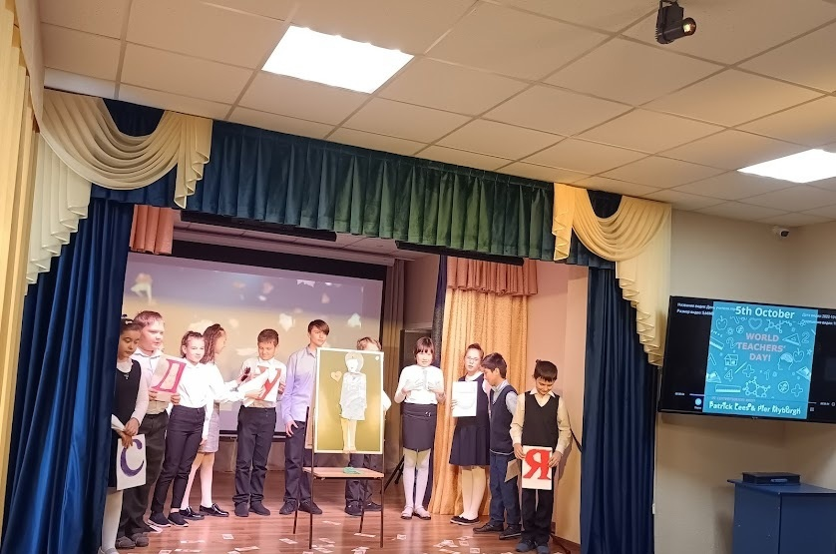

Slide 11
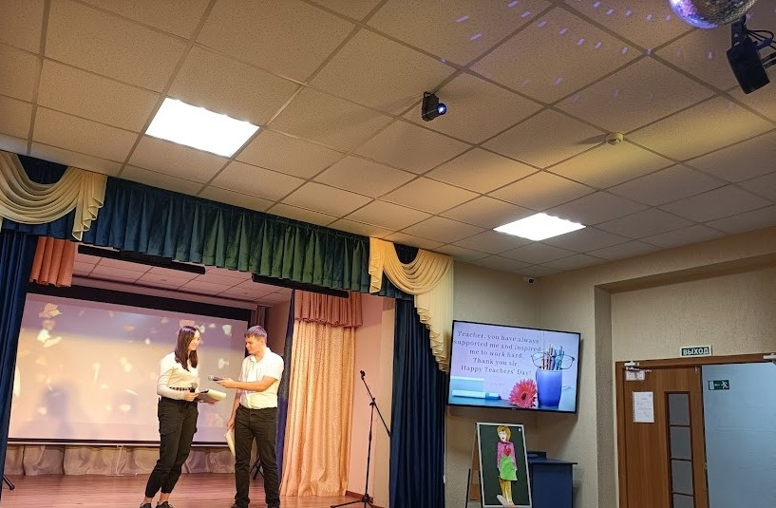

Slide 14
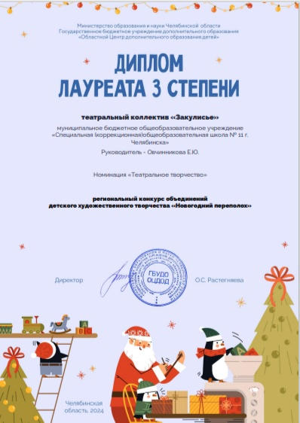
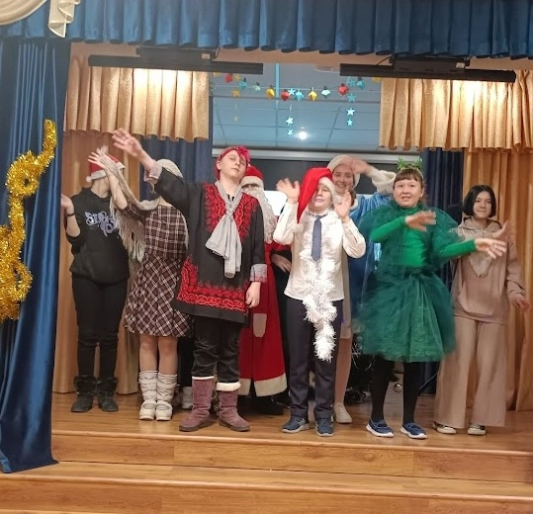

Slide 15
КОМАНДА РАЗРАБОТЧИКА
ТЕХНОЛОГИИ ПРОЕКТА / ОПОРНОЙ ПЛОЩАДКИ
Параметры | Характеристика
Об образовательной организации | МБОУ «С(К)ОШ № 11 г. Челябинска» Профессиональный опыт в рамках образовательной работы с обучающимися с тяжелыми нарушениями речи Опыт инновационной деятельности с 2004 года
Команда | Руководители проекта: Белоусова С.А.: формирование концепции проекта; контроль качества исполнения всех деловых ролей проекта Качуро И.Л.: консультирование по вопросам теории и практики моделирования институциональных систем воспитания Войниленко Н.В.: разработка паспорта проекта, организация менеджмента качества реализации проекта; управление внедрением результатов проекта в режим функционирования Юсупова Н.Н.: формирование плана-графика реализации проекта; организационная и методическая поддержка исполнителей Ключевые специалисты: Петрова Е.П., Карпенко Л.В., Грязных О.Н., Пидсадняя Е.А., Попова Е.А., Спирина Е.А., Ляшко НН.С.: управление внедрением основных идей, организация мероприятий для различных категорий педагогических работников; организация мониторинга хода проекта; сбор и описание лучших практик.
Контактные данные | Телефон: (8-351) 772-15-29 электронная почта: internat011@rambler.ru адрес размещения школы: г.Челябинск, ул.Героев Танкограда, д.21 веб-сайт школы https://internat-11.ru/

